Slide 1
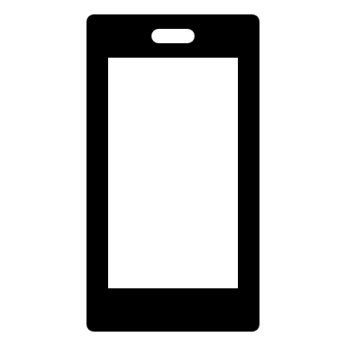
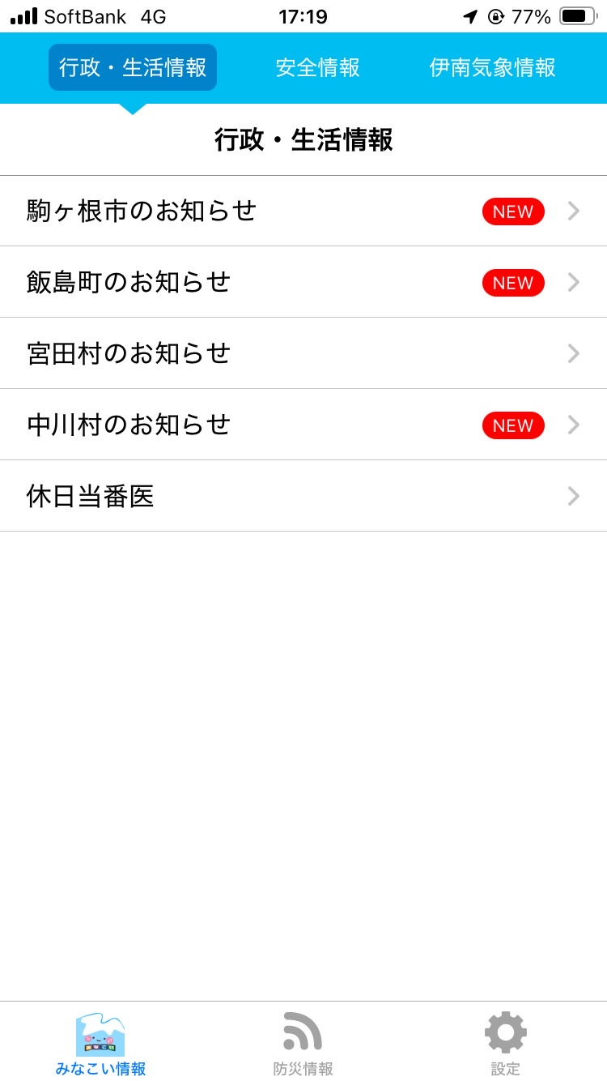
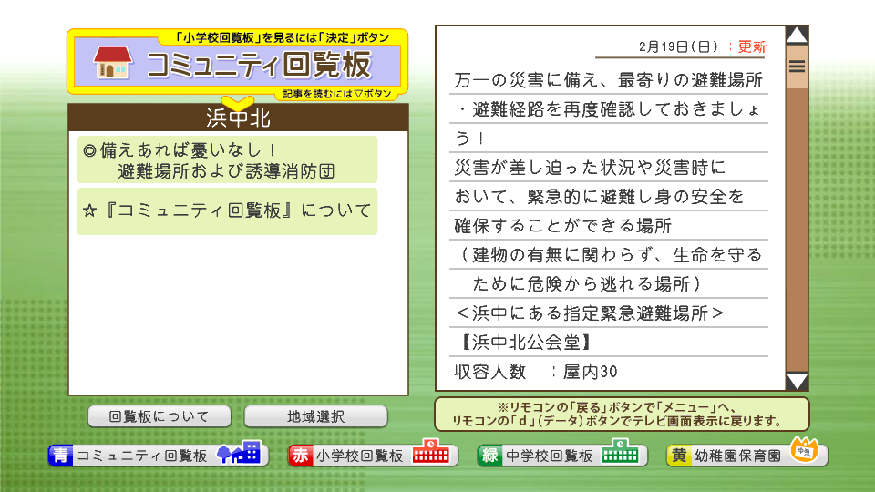
地域回覧板について（参考資料） 2025.4.7区長会
PCから地区長様がお知らせを入力し、テレビ・スマホアプリ向けに各地区別にお知らせ配信を行うことができます
PCから各地区の記事を入力します。
※地区別に入力者を分けて、該当地区の記事のみ更新できる権限のアカウント発行が可能です。
入力記事がテレビ(データ放送)・スマホアプリへ配信されます。
住民が各端末で地域を選択すると、選択した地域の情報が表示
されます。
回覧板
北割１
A地区
B地区

Slide 2
データ放送 画面遷移イメージ
【地域設定画面】
地域未設定の場合
※地域設定画面へ遷移
駒ヶ根市
北割１
菅の台
飯島町
北割2
切石原
宮田村
中割
北原
中川村
南割
馬場
福岡
城
上穂町
大手
町１
久保
地域を再設定する場合
【回覧板画面】
地域回覧板
地域設定済みの場合
※設定地域の記事画面へ遷移
北割１
データ放送トップ画面に「回覧板」メニューを追加
※現在非表示
※画面はイメージです。

Slide 3
データ放送 回覧板画面
・データ放送メニューから自分の地区の回覧板を見ることができます。
・記事表示件数は、地域ごとに５～10件です。（地区が多い場合は要相談）
・緑ボタン：「全地域の情報を見る」押下で、全地域の最新20件の情報をまとめて閲覧することもできます。
北割１
※画面はイメージです。

Slide 4
スマホアプリ 回覧板画面
・アプリ内上部タブより「回覧板」タブを選択すると、各地域の記事を見ることができます。
※内容はデータ放送と共通です
【地域一覧】
【記事一覧】
【記事画面】
回覧板
回覧板
回覧板
回覧板
回覧板
回覧板
菅の台
お知らせ①
切石原
お知らせ②
北原
お知らせ③
馬場
お知らせ④
※画面はイメージです。

